Slide 1

БОЛЬШАЯ ИГРА по ИНФОРМАТИКЕ
Пояснительная записка

Slide 2
Тип топологии локальной сети. – Поверхность, образованная двумя концентрическими окружностями
Информатика и геометрия
1
Кольцо
Время
Ответ

Slide 3
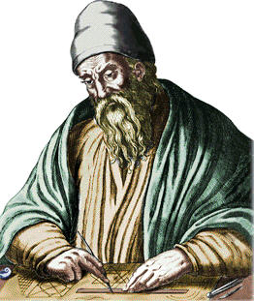
Древнегреческий математик, автор алгоритма нахождения наибольшего общего делителя двух натуральных чисел – Древнегреческий математик, заложивший основы геометрии как науки.
Информатика и геометрия
2
Евклид
Время
Ответ

Slide 4

Инструмент текстового редактора, используемый для абзацных отступов. – Приспособление для геометрических построений.
Информатика и геометрия
3
Линейка
Время
Ответ

Slide 5
Канал для передачи информации. – Геометрический объект, имеющий только один размер.
Информатика и геометрия
4
Линия
Время
Ответ

Slide 6
Число, определяющее систему счисления. – Сторона трапеции.
Информатика и геометрия
5
Основание
Время
Ответ

Slide 7
Участок дорожки магнитного диска.
– Часть круга.
Информатика и геометрия
6
Сектор
Время
Ответ

Slide 8
Символ, обозначающий конец программы. – Самый маленький геометрический объект, имеющий имя.
Информатика и геометрия
7
Точка
Время
Ответ
end.

Slide 9
Совокупность дорожек с одинаковым номером на магнитном диске. – Тело, ограниченное двумя параллельными плоскостями.
Информатика и геометрия
8
Цилиндр
Время
Ответ

Slide 10
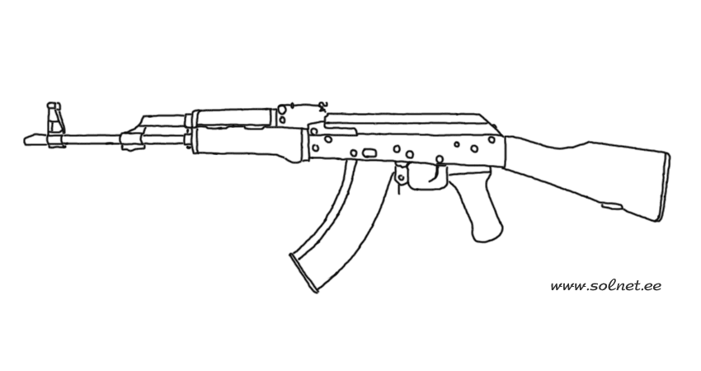
Устройство, выполняющее действия без участия человека. – Игрушка, имитирующая оружие
Информатика и геометрия
1
Автомат
Время
Ответ

Slide 11
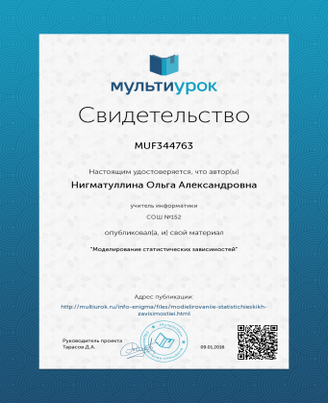
Результат работы в текстовом редакторе. – Бумага, удостоверяющая факт или право.
Информатика и геометрия
2
Документ
Время
Ответ

Slide 12
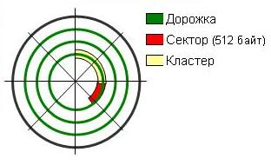
Участок магнитного диска в виде двух концентрических окружностей, образуемый при разметке диска. – Узкий длинный ковёр.
Информатика и предметы квартиры
3
Дорожка
Время
Ответ

Slide 13
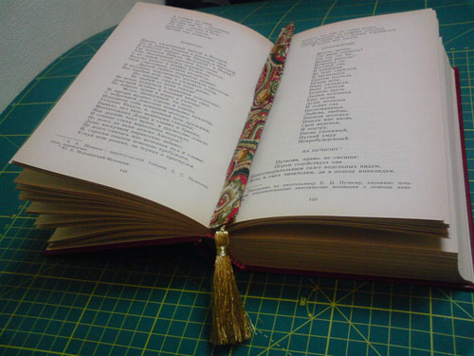
Облегчает доступ к нужной информации в браузере. – вкладывается в книгу, чтобы отметить нужную страницу.
Информатика и предметы квартиры
4
Закладка
Время
Ответ

Slide 14
Условие, по которому проводится отбор записей в базе данных. – Средство для открывания замка.
Информатика и геометрия
5
Ключ
Время
Ответ

Slide 15
В табличном процессоре так называются файлы, состоящие из несколько листов. – Произведение печати, источник знаний.
Информатика и геометрия
6
Книга
Время
Ответ

Slide 16
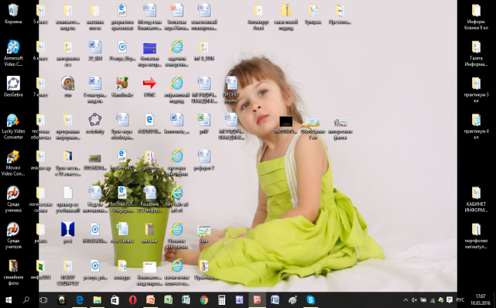
Интерфейс ОС. - Предмет мебели в кабинете.
Информатика и предметы квартиры
7
Рабочий стол
Время
Ответ

Slide 17

Хранит удалённые файлы. – Плетеное изделие.
Информатика и предметы квартиры
8
Корзина
Время
Ответ

Slide 18
Демон
Информатика и геометрия
1
Домен
Время
Ответ

Slide 19
Иголка
Анаграммы
2
Логика
Время
Ответ

Slide 20
Корвет
Анаграммы
3
Вектор
Время
Ответ

Slide 21
Кокаин
Анаграммы
4
Иконка
Время
Ответ

Slide 22
Лапта
Анаграммы
5
Плата
Время
Ответ

Slide 23
Петарда
Анаграммы
6
Адаптер
Время
Ответ

Slide 24
Реверс
Анаграммы
7
Сервер
Время
Ответ

Slide 25
Стрелка
Анаграммы
8
Кластер
Время
Ответ

Slide 26
Какую клавишу называют «недостаток в знаниях»?
Клавиши
1
Пробел
Время
Ответ

Slide 27
Какую клавишу называют «эт»?
Клавиши
2
@
Время
Ответ

Slide 28
Какую клавишу называют «тильда»
Клавиши
3
~
Время
Ответ

Slide 29
Какую комбинацию клавиш использует для копирования?
Клавиши
4
Ctrl+C
Время
Ответ

Slide 30
Какую комбинацию клавиш используют для перезагрузки?
Клавиши
5
Ctrl+Alt+Delet
Время
Ответ

Slide 31
Сделать скриншот всего экрана
Клавиши
6
Printscreen
Время
Ответ

Slide 32
Закрытие активного документа
Клавиши
7
Alt+F4
Время
Ответ

Slide 33
Обновить окно проводника или браузера
Клавиши
8
F5
Время
Ответ

Slide 34
Ссылки
Материалы для внеклассной работы по информатике/Д.М.Златопольский. – М.:Чистые пруды, 2008. – 32 с.(Библиотечка «Первого сентября», серия «Информатика». Вып.19).
https://commons.wikimedia.org/wiki/File:Euklid-von-Alexandria_1.jpg?uselang=ru
http://www.solnet.ee/sol/004/raskraski23/solnet-ee-military-03.gif
http://ustcomp.narod.ru/ris/strdiska.JPG
http://mywishlist.ru/pic/i/wish/orig/002/039/267.jpeg
http://media.spidersweb.pl/wp-content/uploads/2015/11/shutterstock_136564448.jpg

Slide 35
Пояснительная записка
Цель:
выявить уровень умения применения знаний по информатике в условиях игры, активизировать познавательную и творческую деятельность учащихся.
Задачи:
1. Отслеживание практической направленности знаний по информатике.
2. Развитие умения работать в группах.
Правила:
В игре участвуют три команды.
В режиме просмотра презентации на первом слайде вводятся названия команд.
Ниже вписываются очки, полученные за правильный ответ.
Игру начинает та команда, которая первой отгадает ребус.
Команда выбирает себе категорию и стоимость вопроса.
Чем больше номинал, тем сложнее вопрос. Всего 4 категории по 8 вопросов. На обдумывание ответа дается 30 секунд.
Если команда не отвечает или выдаёт неправильный ответ, то на этот вопрос отвечает следующая команда, без права на дополнительное обдумывание.
Побеждает та команда, которая заработает больше всего очков.

